Slide 1
Структуры C++

Slide 2
Дополнительные материалы
Структуры
https://metanit.com/cpp/tutorial/5.8.php?ysclid=lsz3k1c7co308885428
Динамический массив структур С++
https://purecodecpp.com/archives/1538
Перечисления в С++
http://cppstudio.com/post/8106/?ysclid=ltu6oxvq93575518708

Slide 3
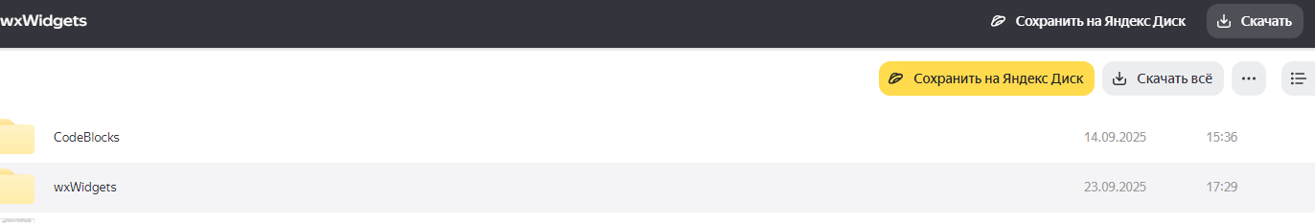
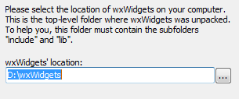
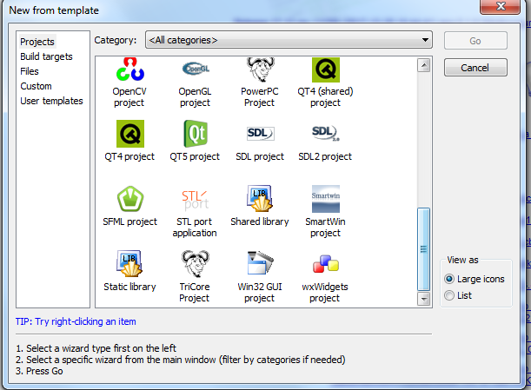


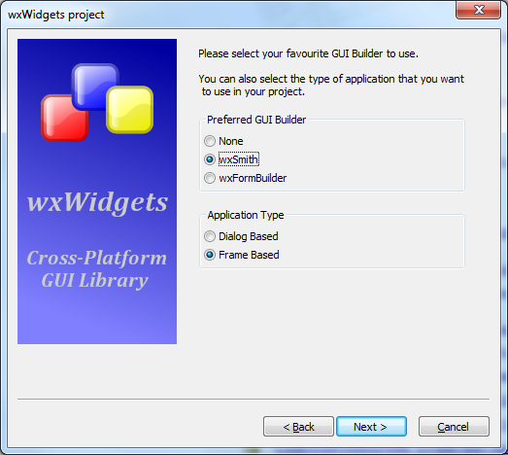
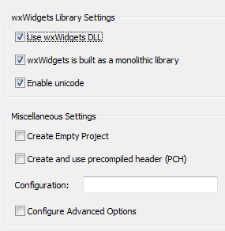
GUI интерфейс (wxWidgets)

Slide 4
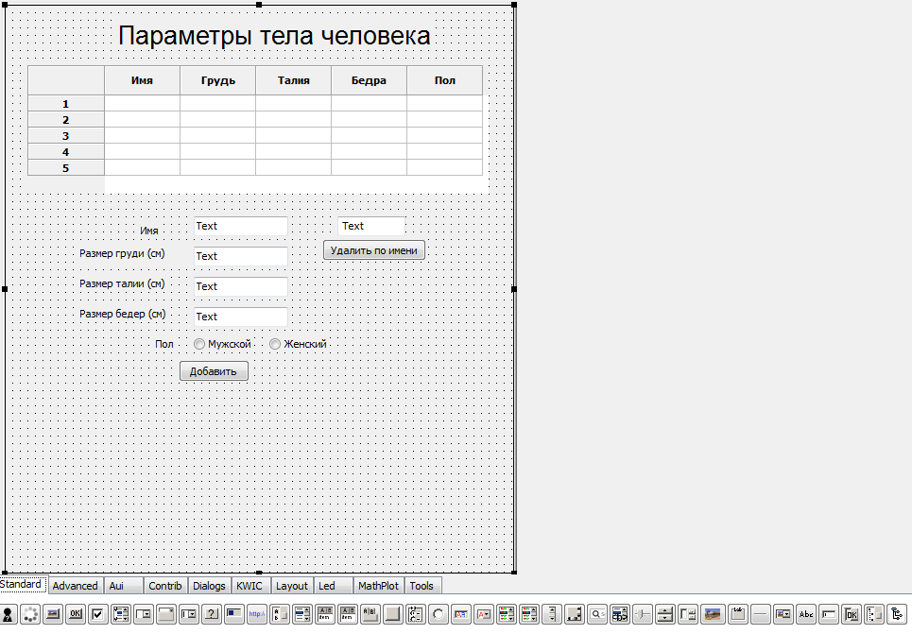
GUI интерфейс (wxWidgets)
Grid находится на вкладке Advanced
Двойной щелчок по добавленной кнопке, чтобы редактировать ее код
1) Необходимо добавить в рабочую область панель для размещения элементов (ее добавить обязательно первой – желтая стрелка)

Slide 5

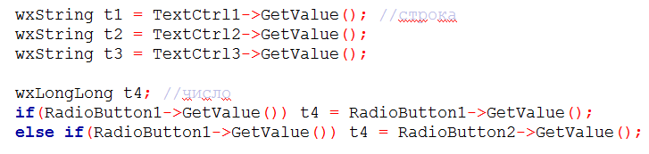
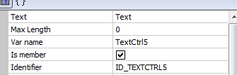

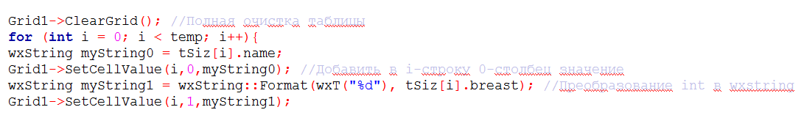


GUI интерфейс (wxWidgets)
Чтобы обрабатывать нажатие кнопки, нужно щелкнуть по ней два раза
Значение объекта можно получить с помощью GetValue()
Имя объекта можно получить, если в конструкторе щелкнуть по нему правой кнопкой мыши
Часть функции для создания объекта структуры
Отображение элементов в Grid
Установить пользовательское значение
Всплывающее окно

Slide 6
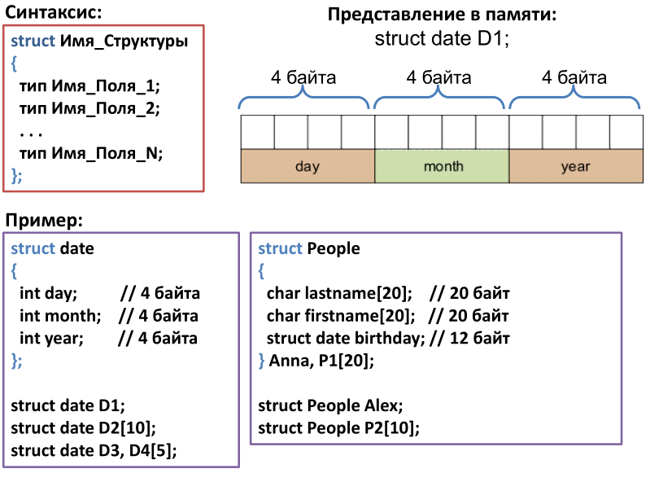
Задание
Структуры – это способ синтаксически (и физически) сгруппировать логически связанные данные.

Slide 7
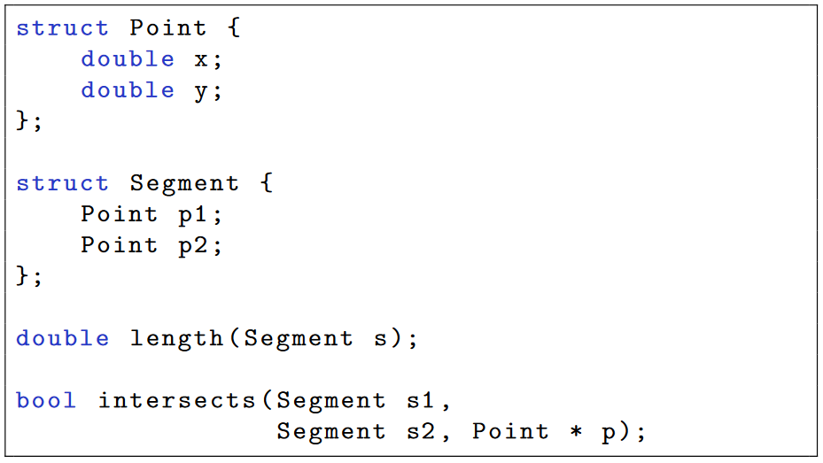
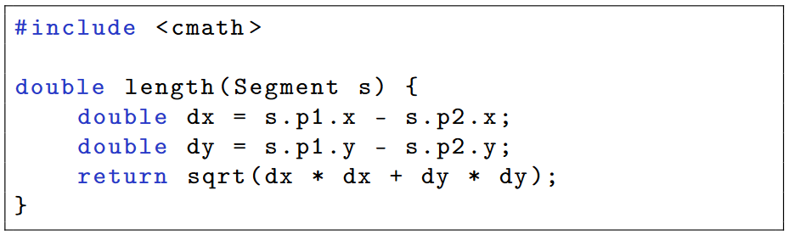
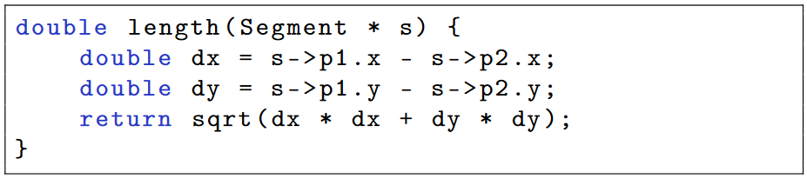
Доступ к полям структуры осуществляется через оператор «.»
Для указателей на структуры используется «->»

Slide 8
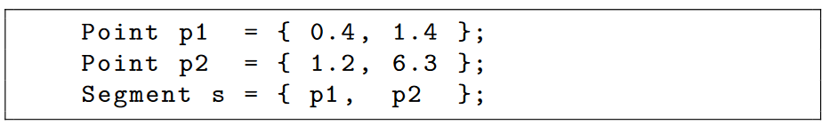
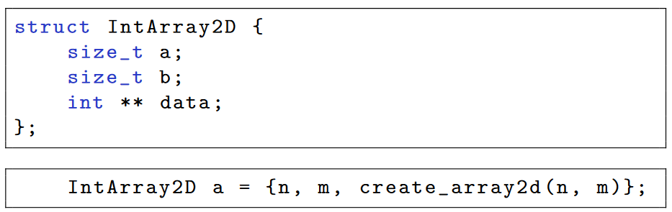
Поля структуры можно инициализировать подобно массивам.
Структуры могут хранить переменные разных типов

Slide 9
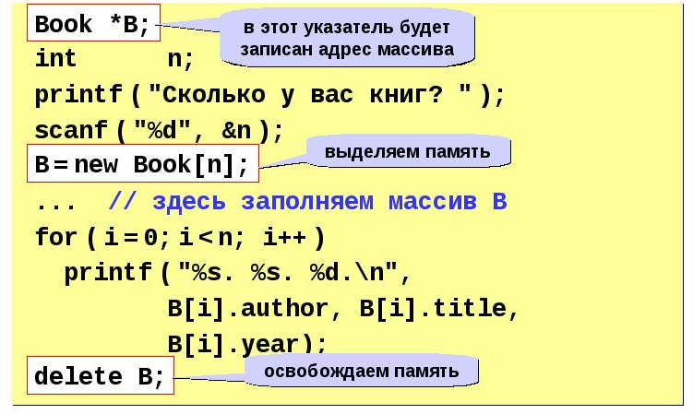
Динамический массив структур

Slide 10
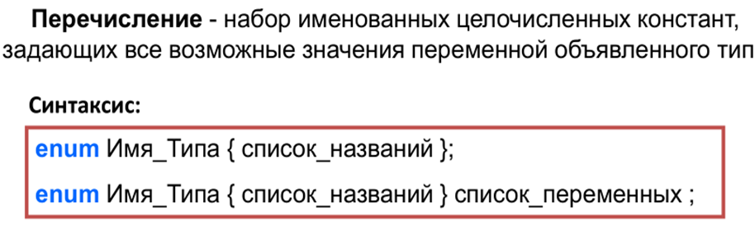
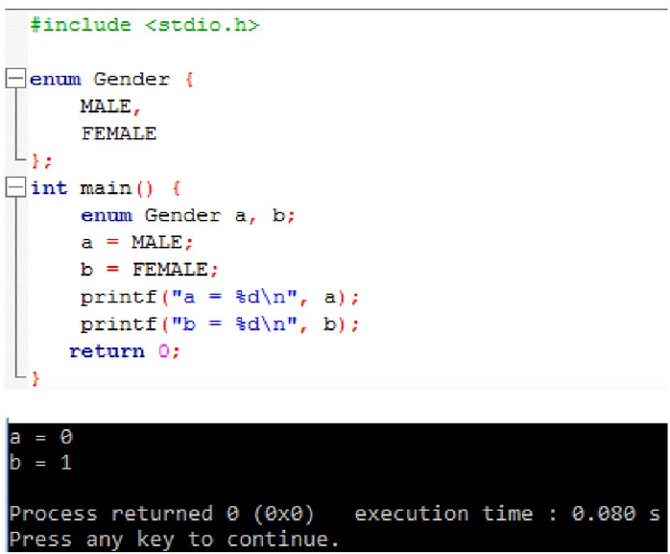
Перечисления

